Slide 1



স্বাগতম

Slide 2
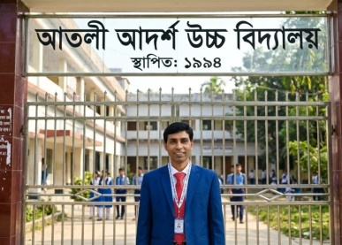
শিক্ষক পরিচিতি
এ.এইচ. পারভেজ
সহকারী শিক্ষক
কলাতলী আদর্শ উচ্চ বিদ্যালয়
ID No-5478
E-mail No- parvezallrounder2@gmail.com
Mobile No- 01788-556375

Slide 3

পাঠ পরিচিতি
বিষয়- বিজ্ঞান
শ্রেণীঃ ষষ্ঠ
অধ্যায় –ত্রয়োদশ
সময়ঃ
তারিখঃ

Slide 4
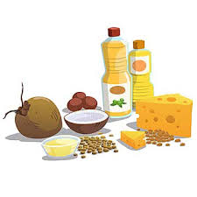
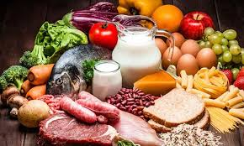
ছবিগুলো লক্ষ্য কর…………
পুষ্টিকর খাবার

Slide 5
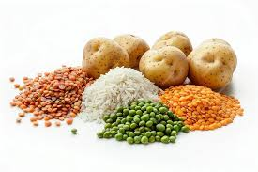
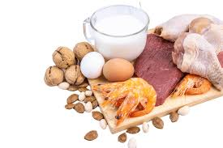
খাদ্য ও পুষ্টি

Slide 6

শিখনফল
এই পাঠ শেষে শিক্ষার্থীরা….
খাদ্য ও পুষ্টি কী বলতে পারবে ;
খাদ্যের প্রধান উপাদান গুলো ব্যাখ্যা করতে পারবে ;
পুষ্টির গুরুত্ব বর্ণনা করতে পারবে।

Slide 7
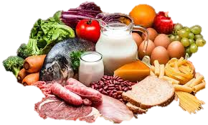
খাদ্য কী?
যে সব বস্তু আমরা খাই এবং যা শরীরের শক্তি, বৃদ্ধি ও রোগপ্রতিরোধে সাহায্য করে তাকে খাদ্য বলে।

Slide 8
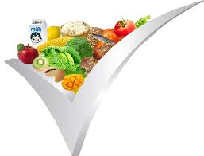
পুষ্টি কী?
খাদ্যের উপাদানগুলো শরীরে গ্রহণ, হজম, শোষণ ও ব্যবহারের প্রক্রিয়াকে পুষ্টি বলে।

Slide 9

একক কাজ
০১. খাদ্য বলতে কী বুঝ?
০২. পুষ্টি বলতে কী বুঝ?

Slide 10


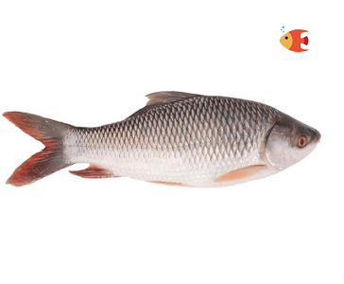

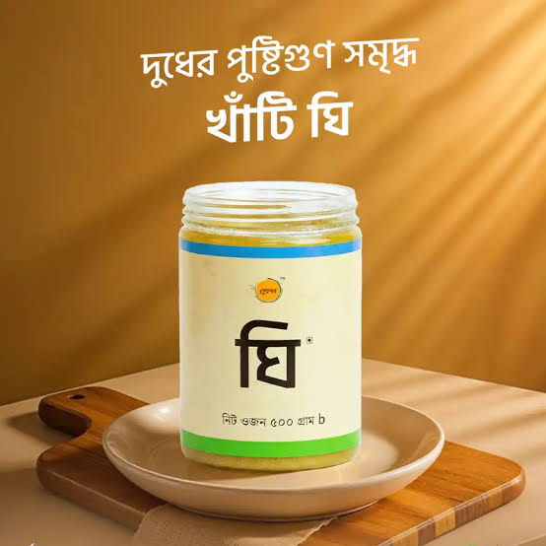
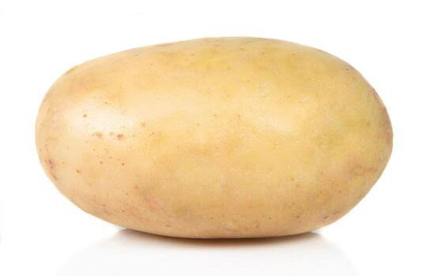

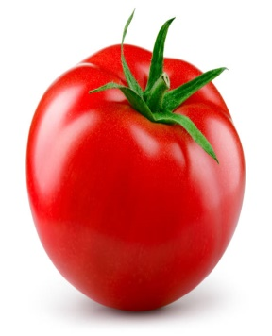

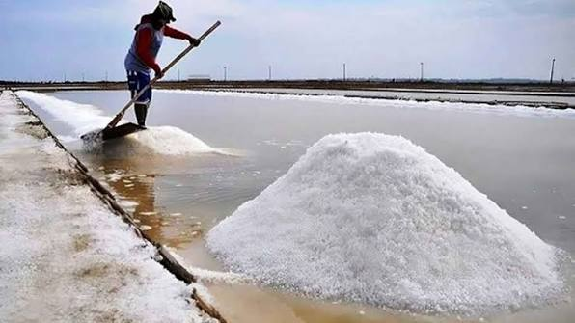

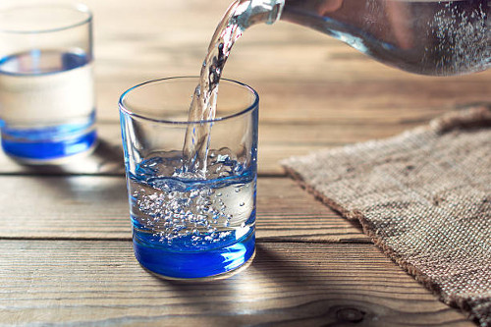
খাদ্যের প্রকারভেদ

Slide 11
খাদ্যের প্রধান উপাদান-
শর্করা (কার্বোহাইড্রেট)
এটি– শক্তির প্রধান উৎস। উদাহরণ: ভাত, রুটি, আলু, চিনি

Slide 12
খাদ্যের প্রধান উপাদান…
আমিষ (প্রোটিন)
দেহ গঠন ও ক্ষয় পূরণ করে। উদাহরণ: মাছ, মাংস, ডাল, ডিম

Slide 13
খাদ্যের প্রধান উপাদান…
স্নেহ বা চর্বি (ফ্যাট)
শক্তি সঞ্চয় ও তাপ নিয়ন্ত্রণ। উদাহরণ: তেল, ঘি, বাদাম

Slide 14
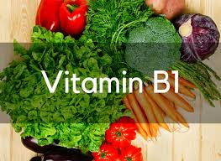
খাদ্যের প্রধান উপাদান…
খাদ্যপ্রাণ(ভিটামিন)
রোগ প্রতিরোধ ও শরীর সুস্থ রাখে । উদাহরণ: ফল, শাকসবজি

Slide 15
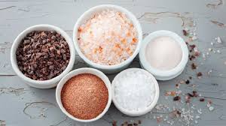
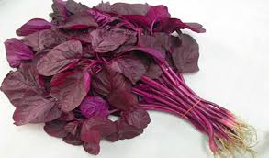
খাদ্যের প্রধান উপাদান…
খনিজ লবণ
হাড়, দাঁত ও রক্ত গঠনে সহায়ক। উদাহরণ: দুধ, শাক, লবণ

Slide 16
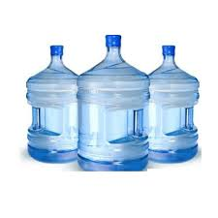
খাদ্যের প্রধান উপাদান…
পানি
দেহের সব কাজ সচল রাখে । উদাহরণ: বিশুদ্ধ পানি

Slide 17
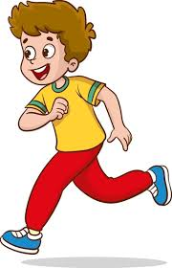
জোড়ায় কাজ
খাদ্যের প্রধান উপাদানগুলোর নাম লিখো।

Slide 18
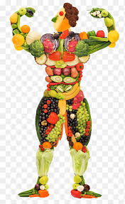

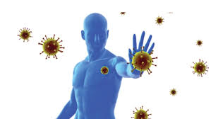

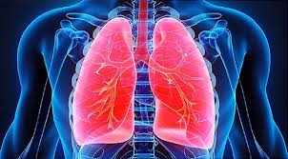

পুষ্টির গুরুত্ব
শরীরের বৃদ্ধি ও বিকাশ ঘটায়
কাজ করার জন্য শক্তি যোগায়
রোগ প্রতিরোধ ক্ষমতা বাড়ায়
দেহের ক্ষয় পূরণ ও বৃদ্ধি সাধন করে
শরীরের স্বাভাবিক কার্যক্রম বজায় রাখে
মানসিক বিকাশে সহায়তা করে
স্মরণশক্তি ও মনোযোগ বাড়াতে সাহায্য করে

Slide 19

দলীয় কাজ
পুষ্টি গুরুত্ব বর্ণনা করো

Slide 20
মূল্যায়ণ
কয়েকটি শর্করা জাতিয় খাবারের নাম বল।
পানিকে সার্বজনীন দ্রাবক বলা হয় কেন ?
ঘী কোন প্রকারের খাবার ?

Slide 21

বাড়ীর কাজ
মানব জীবনে খাদ্য ও পুষ্টির গুরুত্ব বর্ণনা কর।

Slide 22

ধন্যবাদ

